Slide 1
Салимбаева З.Н.
Органические вяжущие вещества
Общие сведения
Классификация
Свойства

Slide 2
Общие сведения
Органические вяжущие вещества представляют собой природные или искусственные твердые, вязкопластичные или жидкие материалы, состоящие, как правило, из высокомолекулярных химических соединений, в состав которых входит углерод. Характерными признаками практически всех органических вяжущих является их способность гореть и растворяться в органических растворителях за некоторым исключением, когда они только набухают. Органические вяжущие обладают также достаточной адгезией к минеральным зернистым материалам, соединяя их в микро- и макродисперсные конгломераты. Практически все они в большей или меньшей степени являются гидрофобными веществами.
В номенклатуру органических вяжущих веществ входят битумы, дегти, пеки, смолы, олигомеры, полимеры, сополимеры и производные от битумов, дегтей и полимеров (эмульсии, пасты, мастики, клеи) и другие вещества.

Slide 3
Классификация и назначение
Органические (черные) вяжущие
делятся на
битумные дегтевые
К битумным относят: природные битумы, асфальтовые породы, нефтяные (искусственные) битумы, гудрон.
К дегтевым относят различные виды дегтя и пеки.

Slide 4
По назначению битумы делят на:
- дорожные,
- строительные,
- кровельные.
В зависимости от исходного
сырья различают
природные искусственные
битумы битумы

Slide 5
Природные битумы – вязкие жидкости или твердообразные вещества, состоящие из смеси углеводородов и их неметаллических производных: серы, азота кислорода и т.д.
Природные битумы получились в результате естественного процесса окислительной полимеризации нефти.
Природные битумы встречаются в местах нефтяных месторождений. Однако в чистом виде встречаются редко, чаще они пронизывают осадочные горные породы.
Асфальтовые породы – пористые горные породы (известняки, доломиты, песчаники, глины, пески), пропитанные битумом. Из этих пород извлекают битум или их размалывают и применяют в виде асфальтового порошка.

Slide 6
Нефтяные (искусственные) битумы, получаемые переработкой нефтяного сырья, в зависимости от технологии производства могут быть:
остаточные, получаемые из гудрона путем дальнейшего отбора их него масел;
окисленные, получаемые окислением гудрона в специальных аппаратах (продувка воздухом);
крекинговые, получаемые переработкой остатков, образующихся при крекинге нефти.
Гудрон – остаток после отгонки из мазута масляных фракций; он является основным сырьем для получения нефтяных битумов, используется в виде связующего вещества в дорожном строительстве.

Slide 7
Битумы относятся к наиболее распространенным органическим вяжущим веществам.
Они обладают следующими свойствами:
водонепроницаемостью;
стойкостью против действия агрессивных жидкостей, щелочей и кислот;
способностью понижать вязкость при нагреве и восстанавливать ее при последующем охлаждении;
высокой адгезионной способностью к различным материалам – древесине, бетону, каменным материалам и др.
Битумные материалы являются гидрофобными материалами, не смачиваемыми и не растворимыми в воде.

Slide 8
Элементарный состав битумов колеблется в пределах:
Химический элемент | Содержание
углерод | 70-80%
водород | 10-15%
сера | 2-9%
кислород | 1-5%
азот | 0-2%

Slide 9
Состав, строение и свойства битума
Битумы состоят из сложных углеводородов, молекулы которых можно разделить на элементарные звенья.
Выделить индивидуальные углеводородные соединения из битумов весьма сложно. Поэтому для исследования структуры и свойств битумов специальными методами выделяют группы углеводородов с более или менее сходными свойствами. Такими группами являются:
масла,
смолы,
асфальтены и их модификации (карбены и карбоиды),
парафины (в нефтяных битумах)
асфальтогеновые кислоты и их ангидриды.

Slide 10
Масла — жидкая при обычной температуре группа углеводородов, плотностью менее единицы и молекулярной массой 100..500. Повышенное содержание масел в битуме придает им подвижность и текучесть.
Смолы — вязкопластичные вещества, твердые или полутвердые при обыкновенной температуре, плотностью приблизительно равной 1,0 г/см³, растворяются в бензоле.
Однако при длительном воздействии некоторых факторов (кислорода воздуха или другой окислительной среды, особенно в условиях повышенных температур) могут произойти необратимые изменения фазового состава битума, свидетельствующие о его химическом старении.
Смолы придают битумам вяжущие свойства и пластичность.

Slide 11
Асфальтены — твердые неплавкие соединения с плотностью более единицы и молекулярной массой 1000...5000 и более.
Некоторые асфальтены растворимы в маслянистых и смолистых фракциях, другие — карбены и карбоиды, содержащие свободный углерод, нерастворимы.
Асфальтены придают битуму твердость и теплоустойчивость. При длительном нагревании битума в присутствии воздуха масла и смолы переходят в асфальтены. Чрезмерно большое количество асфальтенов в битуме может образоваться также под действием солнечной радиации, что вызывает постепенное разрушение — «старение» битума.

Slide 12
Асфальтогеновые кислоты принадлежат к группе полинафтеновых кислот; их консистенция может быть твердой или высоковязкой.
Являясь поверхностно-активной частью битума, они способствуют повышению прочности сцепления битума с каменными и другими материалами От них зависит свойство битума как связующего вещества.
Групповые углеводороды, входя в состав битумов в различных соотношениях и образуя сложную дисперсную систему, предопределяют их структуру и свойства.

Slide 13
Парафин, содержащийся в нефтяных битумах, ухудшает их свойства, повышает хрупкость при повышенных температурах.
Поэтому стремятся к тому, чтобы содержание парафина в битуме не превышало 5%.
Состав определил практические способы перевода твердых битумов в рабочее состояние:
нагревание до 140-170⁰С;
размягчающие смолы и увеличивающие их растворимость в маслах;
растворение битума в органическом растворителе для придания рабочей консистенции без нагрева (холодные мастики и др.);
эмульгирование и получение битумных эмульсий и паст.

Slide 14
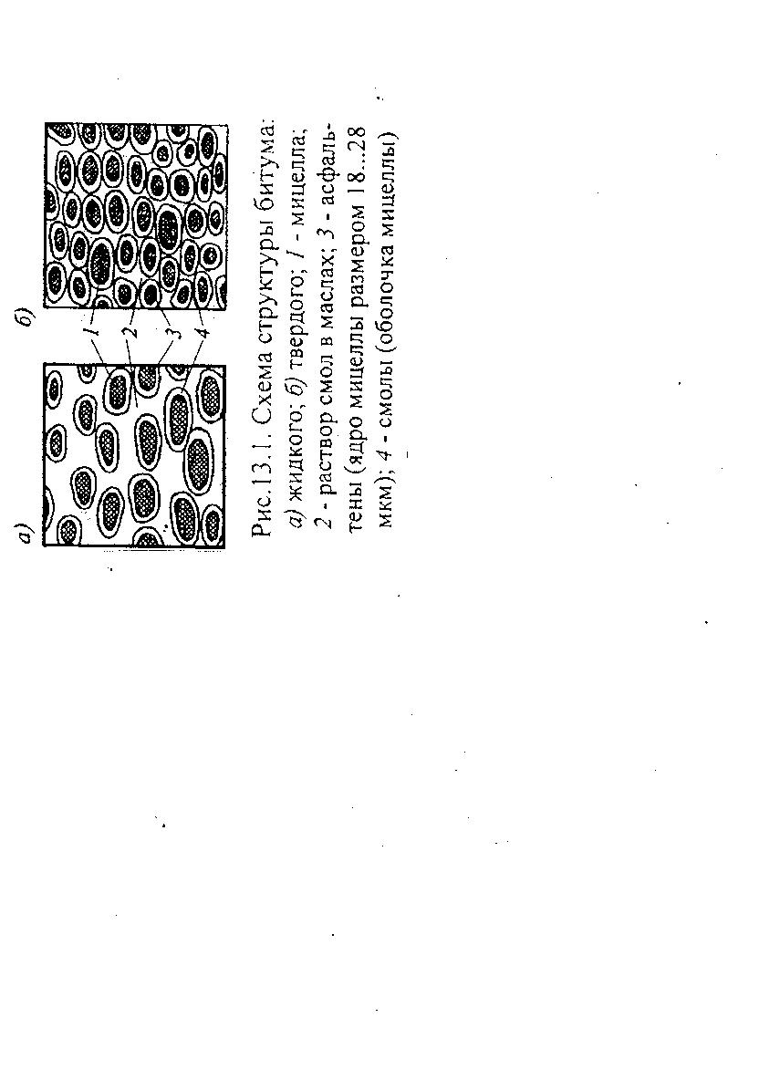
Дисперсионной средой в этой системе является молекулярный раствор смол или их части в маслах, а дисперсной фазой служат асфальтены с адсорбированной на их поверхности частью смол.

Slide 15
Если в этой дисперсной системе имеется избыток дисперсионной среды, то комплексные частицы (мицеллы) не контактируют между собой, свободно перемещаясь в дисперсионной среде.
Такая структура характерна для жидких битумов при нормальной температуре и для вязких битумов при повышенных температурах .
При относительно пониженном количестве дисперсионной среды и большом количестве мицелл они, контактируя друг с другом, образуют мицеллярную пространственную сетку. Битумы, имеющие такую структуру, характеризуются высокой вязкостью и твердостью при комнатной температуре

Slide 16
Свойства битумов
Физические свойства органических и неорганических вяжущих веществ на их основе, различны. Для органических веществ в отличие от минеральных характерны гидрофобность, атмосферостойкость, растворимость в органических растворителях, повышенная деформативность, способность размягчаться при нагревании вплоть до полного расплавления.
Эти свойства обусловили применение органических вяжущих для производства кровельных, гидроизоляционных и антикоррозионных материалов, а также их широкое распространение в гидротехническом и дорожном строительстве.
Плотность битумов в зависимости от группового состава колеблется в пределах от 0,8 до 1,3 г/см³.
Теплопроводность характерна для аморфных веществ. Более вязкие битумы имеют больший коэффициент объемного теплового расширения.
Устойчивость при нагревании характеризуется: потерей массы при нагревании пробы битума при 160⁰С в течение 5 часов (не более 1%) и температурой вспышки

Slide 17
Физико-химические свойства.
От содержания поверхностно-активных полярных компонентов в органическом вяжущем зависит смачивающая способность вяжущего и его сцепление с каменными материалами (порошкообразными наполнителями, мелким и крупным заполнителем).
Прочные связи битум образует с наполнителями из известняка, доломита с большим количеством адсорбционных центров в виде катионов Ca и Mg.
Старение - процесс медленного изменения состава и свойств битума, сопровождающийся повышением хрупкости и снижения гидрофобности. Ускоряется под действием солнечного света и кислорода воздуха вследствие возрастания количества твердых хрупких составляющих за счет уменьшения содержания смолистых веществ и масел.

Slide 18
Химические свойства.
Наиболее важным свойством является химическая стойкость битумов и битумных материалов к действию агрессивных веществ, вызывающих коррозию цементных бетонов, металлов и других строительных материалов.
Битумные материалы хорошо сопротивляются действию щелочей (с концентрацией до 45%), фосфорной кислоты (до 85%), а также серной, соляной и уксусной кислот.
Менее стойки битумы в атмосфере, содержащей оксиды азота, а также при действии концентрированных растворов кислот.
Битум растворяется в органических растворителях.
Благодаря своей химической стойкости и экономичности битумные материалы широко применяют для химической защиты железобетонных конструкций, стальных труб и др.

Slide 19
Также важнейшими свойствами битумов для их применения в строительстве являются:
1) способность при нагревании (до 8О...17О°С) или добавлении растворителей (разжижителей) переходить
в вязкожидкое состояние и объединяться с каменными
или другими материалами;
2) способность при понижении температуры (до 20-25 °С и ниже) или испарении растворителей вновь загустевать и образовывать единый материал, сцепляться с введенными в них или пропитанными и обмазанными
ими другими материалами (асфальтовые бетоны и растворы, кровельные и гидроизоляционные материалы);
3) способность придавать гидрофобные (водоотталкивающие) свойства другим материалам, обработанным битумом.

Slide 20
Нормативные документы
ҚР СТ 1373-2013 | Битумы нефтяные дорожные вязкие. Технические условия
ГОСТ11505-75 | Битумы нефтяные. Метод определения растяжимости
СТ РК 1226 – 2003 | Битумы и битумные вяжущие. Метод определения глубины проникания иглы.
СТ РК 1227 - 2003 | Битумы и битумные вяжущие. Определение точки размягчения методом кольца и шара
ГОСТ 11508-74 | Битумы нефтяные. Методы определения сцепления битума с мрамором и песком (с Изменениями N 1, 2)
ГОСТ 11955-82 | Битумы нефтяные дорожные жидкие. Технические условия (с Изменениями N 1, 2, 3)
СТ РК 1683 - 2007 | Битумы и битумные вяжущие. Метод определения условной вязкости

Slide 21
Марку твердых и полутвердых битумов определяют по:
1) твердости (вязкости),
2) температуре размягчения,
3) температуре хрупкости,
4) растяжимости (пластичности).
Для жидких битумов по – условной вязкости.

Slide 22
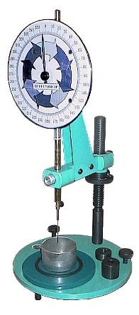
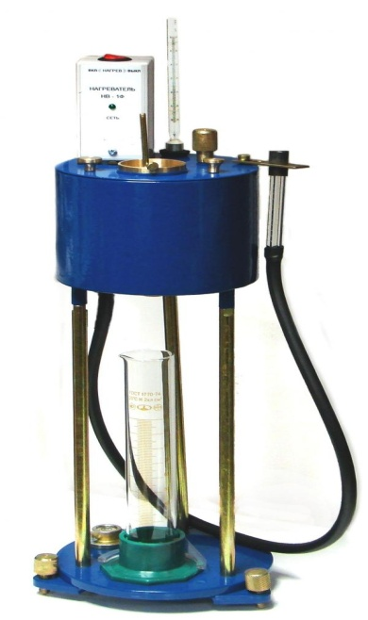
Основными свойствами, определяющими качество твердых и полутвердых битумов и деление их на марки, являются вязкость (твердость), температура размягчения и хрупкости, пластичность; для жидких битумов — условная вязкость и фракционный состав (содержание летучих масел).
Вязкость битумов является характеристикой его структурно-механических свойств и зависит от группового состава и температуры. При повышении температуры вязкость снижается, при понижении — резко возрастает; при отрицательных температурах битум становится хрупким.
Вязкость (твердость) определяют условным показателем (пенетрацией) — глубиной проникания иглы в битум при определенных нагрузке, температуре и времени погружения на пенетрометре. Чем выше вязкость битума, тем меньше глубина погружения иглы.
Условная вязкость жидких битумов определяют на стандартном вискозиметре по времени (в секундах) истечения порции битума при определенной температуре битума и диаметре отверстия прибора.

Slide 23
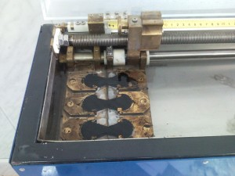
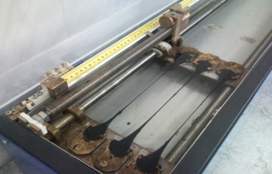
Пластичность твердых и вязких битумов по стандарту характеризуется условно предельной деформацией при растяжении стандартных образцов — восьмерок из битума при определенной температуре и скорости растяжения и выражается в сантиметрах в момент их разрыва на дуктилометре. Так же как и вязкость, пластичность (дуктильность) битумов зависит от температуры, их группового состава и структуры. Как правило, растяжимость возрастает при увеличении содержания смол, а также с повышением температуры.

Slide 24
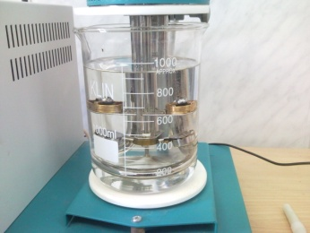
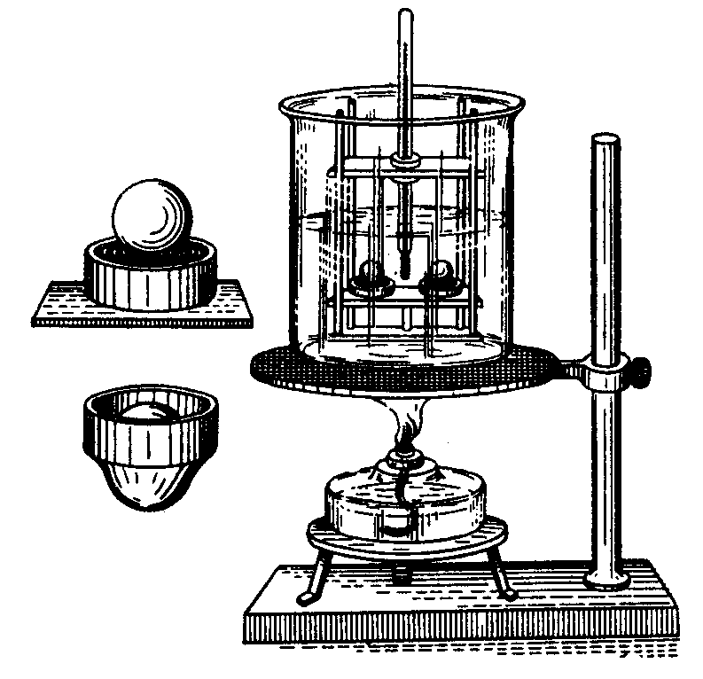
Температуру размягчения определяют на приборе «кольцо и шар», помещаемом в сосуд с водой; Температуру размягчения соответствует той температуре нагреваемой воды, при которой металлический шарик под действием собственной массы проходит через кольцо, заполненное испытуемым битумом. Битум переходит из твердого состояния в пластичное, приобретая подвижность.
Это свойство битума характеризует верхний температурный предел его применения.

Slide 25
Нижний температурный предел применения битума характеризуется температурой хрупкости, при которой появляется первая трещина в тонком слое битума, нанесенном на стальную пластинку стандартного прибора при ее изгибе и распрямлении.
Температурный интервал между температурой хрупкости и температурой размягчения называют температурным рабочим интервалом, который учитывают при выборе битума для применения в определенных температурных условиях.
Для учета огнеопасности определяют температуру вспышки паров, выделяемых из битума при нагревании от поднесенного пламени.

Slide 26
Свойства битумов тесно связаны между собой.
Твердые битумы (с малой глубиной проникания иглы) имеют высокую температуру размягчения, но малую растяжимость, т.е. являются относительно хрупкими (особенно при отрицательных температурах). Битумы с низкой температурой размягчения, т.е. мягкие, обладают высокой пластичностью.
Для учета огнеопасности при нагревании битума определяют температуру вспышки паров, выделяемых из битума при нагревании от поднесенного пламени.

Slide 27
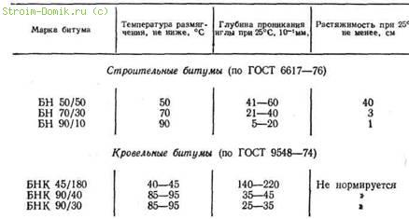
Физико-механические свойства нефтяных битумов
Марку битума выбирают в зависимости от назначения. По значению различают битумы строительные, кровельные и дорожные. Основные требования, предъявляемые к строительным и кровельным битумам приведены в таблице 1.

Slide 28
Физико-химические показатели дорожных битумов
Показатели | Нормы по маркам
 | БНД 130/300 | БНД 100/130 | БНД 70/100 | БНД 50/70 | БНД 35/50
Глубина проникновения иглы: а) при 25^{о} С б) при 0^{о} С | 131-200 40 | 101-130 30 | 71-100 22 | 51-70 18 | 36-50 14
Температура размягчения, ^{о}С не менее | 40 | 43 | 45 | 50 | 53
Растяжимость, см не менее а) при 25^{о} С б) при 0^{о} С | - 6,0 | 90 4,0 | 75 3,8 | 65 3,5 | 50 -

Slide 29
Жидкие битумы
В зависимости от скорости формирования структуры жидкие битумы подразделяются на два класса:
- густеющие со средней скоростью, получаемые разжижением вязких дорожных битумов жидкими нефтепродуктами (СГ) и предназначенные для строительства капитальных и облегченных дорожных покрытий, а также для устройства их оснований во всех дорожно-климатических зонах страны;
- медленногустеющие, получаемые разжижением вязких дорожных битумов жидкими нефтепродуктами (МГ), и получаемые из остаточных или частично окисленных нефтепродуктов или их смесей (МГО), предназначенные для получения холодного асфальтобетона, а также для строительства дорожных покрытий облегченного типа и оснований во II-V дорожно-климатических зонах и других целей.
Жидкие битумы подразделяются на марки СГ 40/70, СГ 70/130, СГ 130/200;МГ 40/70, МГ 70/130, МГ 130/200;МГО 40/70, МГО 70/130, МГО 130/200. Цифры в индексах означают условную вязкость в секундах.
Условная вязкость (псевдовязкость) - время истечения определенного объема битума при заданной температуре, выраженное в секундах.

Slide 30
Модификация битумов
Улучшить свойства битумов возможно путем совмещения их с полимерными добавками.
Полимербитумные материалы можно рассматривать как композиты, в которых роль матрицы играет битум, а дисперсной фазой является полимер.
При небольших концентрациях полимера композиции можно рассматривать как дисперсно-упрочненные.
При этом упрочнение происходит за счет того, что тонкие дисперсные частицы препятствуют распространению трещин в матрице.
Такой эффект наблюдается при содержании дисперсной фазы в размере 2-4% по объему.

Slide 31
При большей концентрации полимера в битуме композиции можно рассматривать как волокнистые или смолистые.
Матрица превращается в среду, передающую нагрузку на волокна, а в случае их разрушения перераспределяет напряжения.
Такие композиции характеризуются повышенной прочностью, эластичностью и сопротивлению усталостному разрушению, что особенно необходимо для эксплуатационной надежности материала, например, полимербитумные композиции модифицированные биокаучуком и полиэтиленом.

Slide 32
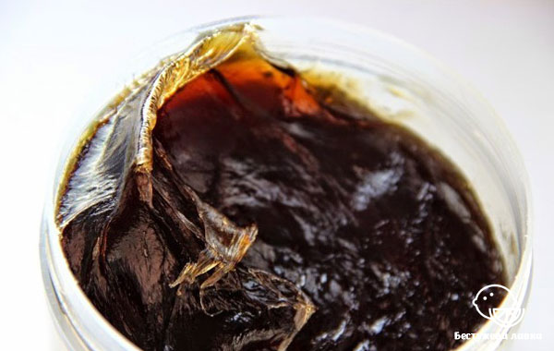
Дёгтевые вяжущие вещества:
Дегтевые вяжущие получают в процессе деструктивной (нагревание без доступа воздуха) перегонки твердых видов топлива (каменного и бурого угля, торфа, горючих сланцев и др.); в настоящее время имеют меньшее применение, чем битумные. Деготь (каменноугольный, древесный, торфяной) темно- коричневого цвета с характерным резким запахом нафталина и фенола. Состоит из углеводородов и их сернистых, азотистых и кислородных производных. В сыром виде каменноугольный деготь в строительстве не применяют, так как он содержит воду и летучие фракции. Химический состав дегтей сложен. В нем находится около 200 различных органических веществ.
Дёгти водостойки и морозостойки.
Дегти имеют аморфное строение, поэтому у них нет определенной температуры плавления, а существуют интервалы размягчения, т.е. при нагревании они постепенно переходят из твердого состояния в вязкожидкое..
Дегти обладают антисептическими свойствами, поэтому материалы на основе дегтя применяют для защиты от гниения: дегтем пропитывают шпалы, столбы и др.

Slide 33
Деготь подразделяют на:
Сырой каменноугольный деготь:
а) низкотемпературный, получаемый при (500…600)^{о}С;
б) высокотемпературный, получаемый при (1000…1300)оС;
отогнанный деготь;
пек;
составные дегти (пек + дегтевое масло).
Свойства дегтей
Плотность:
- дегтя (0,96…1,09) г/см³;
- пека (1,19…1,3) г/см³.
Температура размягчения (50…60)^{о}С.
Атмосферостойкость дегтевых материалов (толь) ниже битумных (рубероид).
Биостойкость дегтевых материалов выше битумных.

Slide 34
Спасибо за внимание!

